Slide 1
Творческий проект
РОБОТ «Мусороуборщик»
Работу подготовил Эрмель Артём
Педагог: Евгеньева А.М.
ДДЮТ Выборгского района

Slide 2
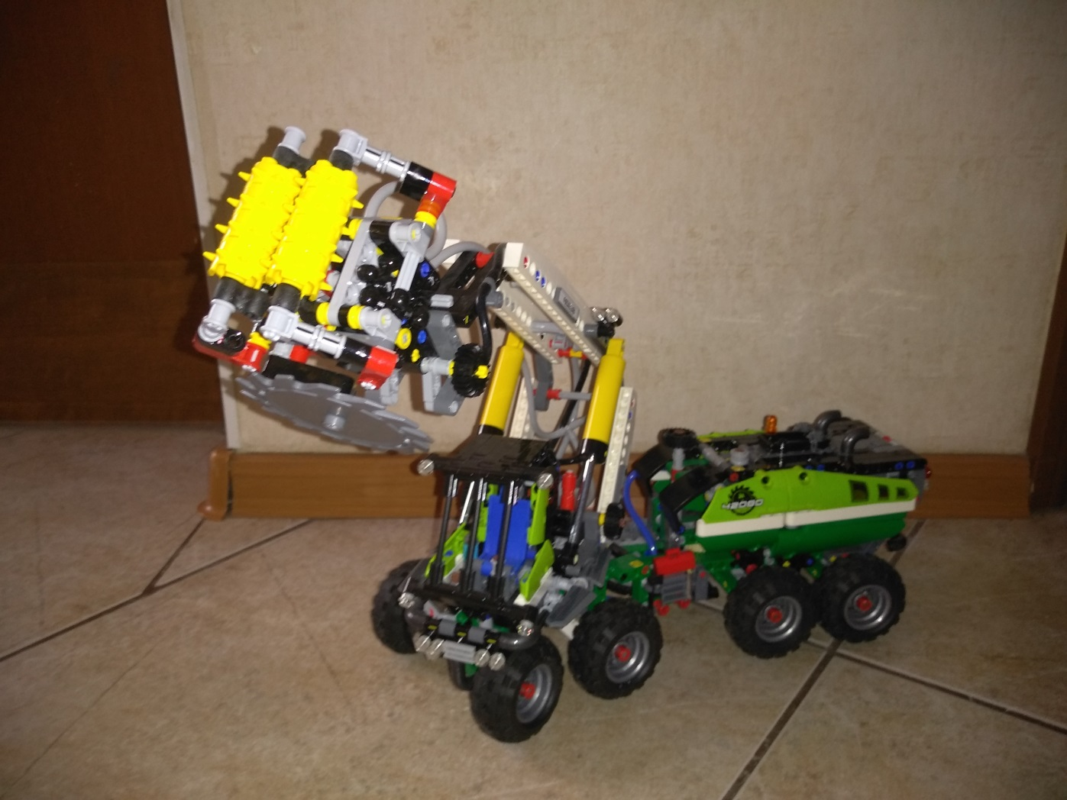
Фото робота
В качестве основы был использован набор LEGO TECHNIC 42080 «Лесоуборочная машина»
Вместо силового блока и мотора LEGO TECHNIC я решил поставить смарт хаб и мотор из набора WeDo 2.0. Затем запрограммировал машину как робот мусороуборщик.

Slide 3
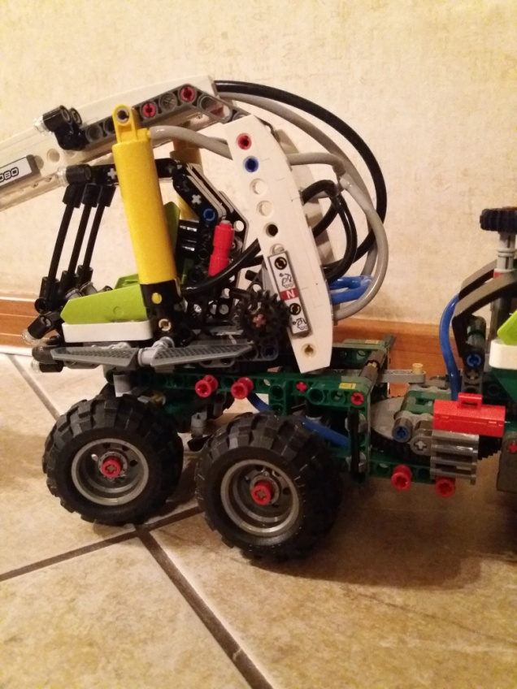
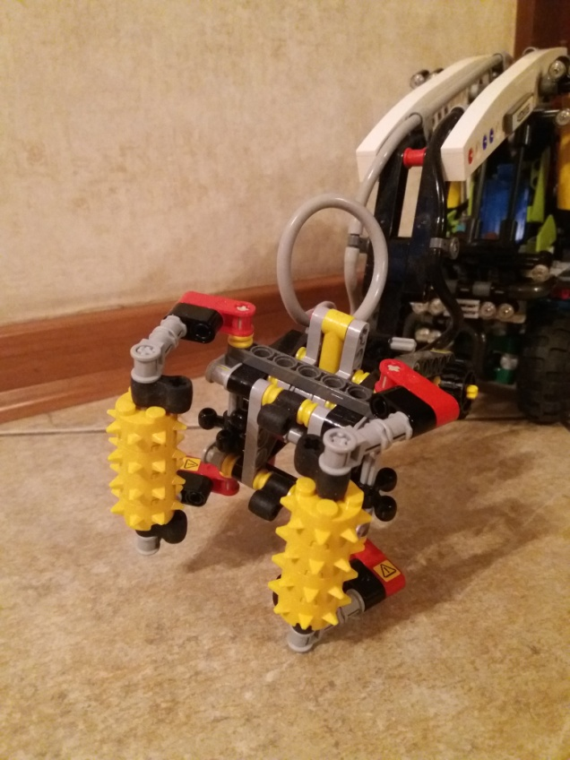
Механизмы и составные части робота
Робот МУСОРОУБОРЩИК состоит из:
Смарт-Хаба, Мотора, Датчика движения,
Балок, и других деталей LEGO WeDo 2.0 & LEGO TECHNIC.

Slide 4
Трудности и их преодоление.
Трудности были при закреплении смарт-хаба WeDo 2.0 и мотора, но мы смогли их преодолеть.
Элементы гидравлики базовой модели управляют «Клешнями» мусороуборщика, поэтому их не удалось роботизировать на базе WeDo 2.0.

